Slide 1
Jesaja Teil 3

Slide 2
Jesaja
Kapitel: 66 | Verse: 1292

Slide 3
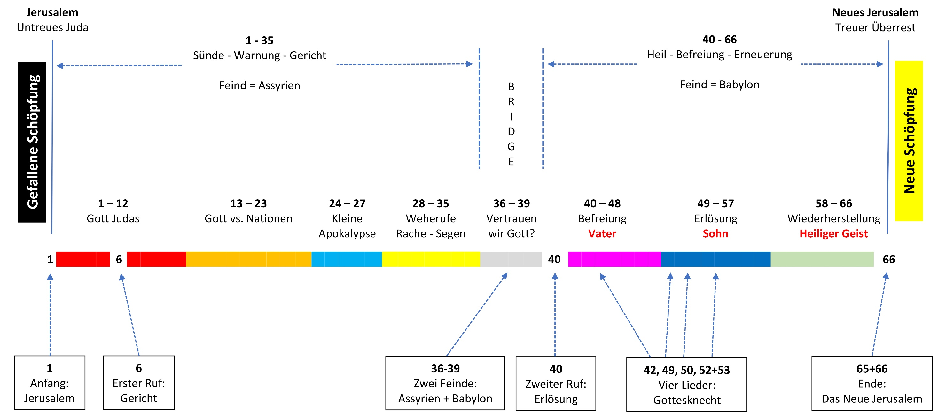

Slide 4
"Glauben" ist eines der Hauptthemen im Buch Jesaja.
Götzendienst, Aberglaube und Menschenfurcht werden
angeprangert. "Glaubt ihr nicht, dann bleibt ihr nicht" (7,9)
Diesen Vers könnte man als Leitvers des ganzen Buches nennen.
Die Botschaft des Jesaja ist zeitlos und spricht uns alle an!

Slide 5
Das Buch Immanuel: Glaubt ihr nicht, dann bleibt ihr nicht! (7,9)
Epilog | 7,1-9 | Hintergrund
Der Messias angekündigt | 7,10-15 | Das Zeichen des Herrn: Jungfrauenschwangerschaft/Immanuel
Assyrien | 7,16-8,10 | Werkzeug in Gottes Hand
Der Messias geboren | 8,23-9,6 | Der Messias, sein Wesen und sein Wirken
Assyrien | 10 | Gericht über Assyrien
Der Messias wird herrschen | 11,1-10 | Der Friedefürst tritt seine Herrschaft an
Der Messias kommt zurück | 11,11-16 | Zweites Kommen des Messias
Der Messias wird gepriesen | 12 | Israel betet im Friedensreich seinen Messias an

Slide 6
Das Buch Immanuel: Glaubt ihr nicht, dann bleibt ihr nicht! (7,9)
Epilog | 7,1-9 | Hintergrund
Der Messias angekündigt | 7,10-15 | Das Zeichen des Herrn: Jungfrauenschwangerschaft/Immanuel
Assyrien | 7,16-8,10 | Werkzeug in Gottes Hand
Der Messias geboren | 8,23-9,6 | Der Messias, sein Wesen und sein Wirken
Assyrien | 10 | Gericht über Assyrien
Der Messias wird herrschen | 11,1-10 | Der Friedefürst tritt seine Herrschaft an
Der Messias kommt zurück | 11,11-16 | Zweites Kommen des Messias
Der Messias wird gepriesen | 12 | Israel betet im Friedensreich seinen Messias an

Slide 7
Das Buch Immanuel: Glaubt ihr nicht, dann bleibt ihr nicht! (7,9)
Epilog | 7,1-9 | Hintergrund
Der Messias angekündigt | 7,10-15 | Das Zeichen des Herrn: Jungfrauenschwangerschaft/Immanuel
Assyrien | 7,16-8,10 | Werkzeug in Gottes Hand
Der Messias geboren | 8,23-9,6 | Der Messias, sein Wesen und sein Wirken
Assyrien | 10 | Gericht über Assyrien
Der Messias wird herrschen | 11,1-10 | Der Friedefürst tritt seine Herrschaft an
Der Messias kommt zurück | 11,11-16 | Zweites Kommen des Messias
Der Messias wird gepriesen | 12 | Israel betet im Friedensreich seinen Messias an

Slide 8
Das Buch Immanuel: Glaubt ihr nicht, dann bleibt ihr nicht! (7,9)
Epilog | 7,1-9 | Hintergrund
Der Messias angekündigt | 7,10-15 | Das Zeichen des Herrn: Jungfrauenschwangerschaft/Immanuel
Assyrien | 7,16-8,10 | Werkzeug in Gottes Hand
Der Messias geboren | 8,23-9,6 | Der Messias, sein Wesen und sein Wirken
Assyrien | 10 | Gericht über Assyrien
Der Messias wird herrschen | 11,1-10 | Der Friedefürst tritt seine Herrschaft an
Der Messias kommt zurück | 11,11-16 | Zweites Kommen des Messias
Der Messias wird gepriesen | 12 | Israel betet im Friedensreich seinen Messias an

Slide 9
Das Buch Immanuel: Glaubt ihr nicht, dann bleibt ihr nicht! (7,9)
Epilog | 7,1-9 | Hintergrund
Der Messias angekündigt | 7,10-15 | Das Zeichen des Herrn: Jungfrauenschwangerschaft/Immanuel
Assyrien | 7,16-8,10 | Werkzeug in Gottes Hand
Der Messias geboren | 8,23-9,6 | Der Messias, sein Wesen und sein Wirken
Assyrien | 10 | Gericht über Assyrien
Der Messias wird herrschen | 11,1-10 | Der Friedefürst tritt seine Herrschaft an
Der Messias kommt zurück | 11,11-16 | Zweites Kommen des Messias
Der Messias wird gepriesen | 12 | Israel betet im Friedensreich seinen Messias an

Slide 10
Das Buch Immanuel: Glaubt ihr nicht, dann bleibt ihr nicht! (7,9)
Epilog | 7,1-9 | Hintergrund
Der Messias angekündigt | 7,10-15 | Das Zeichen des Herrn: Jungfrauenschwangerschaft/Immanuel
Assyrien | 7,16-8,10 | Werkzeug in Gottes Hand
Der Messias geboren | 8,23-9,6 | Der Messias, sein Wesen und sein Wirken
Assyrien | 10 | Gericht über Assyrien
Der Messias wird herrschen | 11,1-10 | Der Friedefürst tritt seine Herrschaft an
Der Messias kommt zurück | 11,11-16 | Zweites Kommen des Messias
Der Messias wird gepriesen | 12 | Israel betet im Friedensreich seinen Messias an

Slide 11
Das Buch Immanuel: Glaubt ihr nicht, dann bleibt ihr nicht! (7,9)
Epilog | 7,1-9 | Hintergrund
Der Messias angekündigt | 7,10-15 | Das Zeichen des Herrn: Jungfrauenschwangerschaft/Immanuel
Assyrien | 7,16-8,10 | Werkzeug in Gottes Hand
Der Messias geboren | 8,23-9,6 | Der Messias, sein Wesen und sein Wirken
Assyrien | 10 | Gericht über Assyrien
Der Messias wird herrschen | 11,1-10 | Der Friedefürst tritt seine Herrschaft an
Der Messias kommt zurück | 11,11-16 | Zweites Kommen des Messias
Der Messias wird gepriesen | 12 | Israel betet im Friedensreich seinen Messias an

Slide 12
Das Buch Immanuel: Glaubt ihr nicht, dann bleibt ihr nicht! (7,9)
Epilog | 7,1-9 | Hintergrund
Der Messias angekündigt | 7,10-15 | Das Zeichen des Herrn: Jungfrauenschwangerschaft/Immanuel
Assyrien | 7,16-8,10 | Werkzeug in Gottes Hand
Der Messias geboren | 8,23-9,6 | Der Messias, sein Wesen und sein Wirken
Assyrien | 10 | Gericht über Assyrien
Der Messias wird herrschen | 11,1-10 | Der Friedefürst tritt seine Herrschaft an
Der Messias kommt zurück | 11,11-16 | Zweites Kommen des Messias
Der Messias wird gepriesen | 12 | Israel betet im Friedensreich seinen Messias an

Slide 13
Epilog | 7,1-9
"Und es geschah zur Zeit des Ahas, des Sohnes Jotams,
des Sohnes Ussijas, des Königs von Juda, da zog Rezin, der
König von Aram, mit Pekach, dem Sohn Remaljas, dem König
von Israel, hinauf zum Krieg gegen Jerusalem; er konnte es
aber nicht erobern. 2 Als nun dem Haus Davids berichtet wurde:
"Der Aramäer hat sich in Ephraim niedergelassen!«, da bebte
sein Herz und das Herz seines Volkes, wie die Bäume des Waldes
vor dem Wind beben." (7,1-2)

Slide 14
Epilog | 7,1-9
"Der HERR aber sprach zu Jesaja: Geh doch hinaus, dem Ahas
entgegen, du und dein Sohn Schear-Jaschub, an das Ende der
Wasserleitung des oberen Teiches, zur Strasse des Walkerfeldes,
4 und sprich zu ihm: Hüte dich und sei ruhig; fürchte dich nicht,
und dein Herz verzage nicht vor diesen zwei rauchenden
Feuerbrandstummeln, vor der Zornglut Rezins und der Aramäer
und des Sohnes Remaljas! 5 Weil der Aramäer Böses gegen dich
geplant hat [samt] Ephraim und dem Sohn Remaljas, die sagen:
6 "Wir wollen nach Juda hinaufziehen und es in Schrecken
versetzen und es für uns erobern und dort den Sohn Tabeels
zum König einsetzen!«, 7 [deshalb] spricht GOTT, der Herr: …

Slide 15
Epilog | 7,1-9
"…. Es soll nicht zustande kommen und nicht geschehen! 8 Denn
Damaskus ist das Haupt von Aram, und Rezin ist das Haupt von
Damaskus; und binnen 65 Jahren wird Ephraim zertrümmert sein,
sodass es kein Volk mehr ist. 9 Und das Haupt Ephraims ist Samaria,
und das Haupt Samarias ist der Sohn Remaljas. Glaubt ihr nicht,
bleibt ihr nicht!" (7,3-9)

Slide 16
Der Messias angekündigt | 7,10-15
"Weiter redete der HERR zu Ahas und sprach: 11 Erbitte ein
Zeichen von dem HERRN, deinem Gott; erbitte es in der Tiefe
oder droben in der Höhe! 12 Da antwortete Ahas: Ich will nichts
erbitten, damit ich den HERRN nicht versuche! 13 Darauf sprach
[Jesaja]: Höre doch, Haus David! Ist es euch nicht genug, dass
ihr Menschen ermüdet, müsst ihr auch meinen Gott ermüden? …

Slide 17
Der Messias angekündigt | 7,10-15
"… 14 Darum wird euch der Herr selbst ein Zeichen geben: Siehe,
die Jungfrau wird schwanger werden und einen Sohn gebären und
wird ihm den Namen Immanuel geben. …

Slide 18
Der Messias angekündigt | 7,10-15
"… Dickmilch und Wildhonig wird er essen, bis er versteht,
das Böse zu verwerfen und das Gute zu erwählen. 16 Denn
ehe der Knabe versteht, das Böse zu verwerfen und das Gute
zu erwählen, wird das Land, vor dessen beiden Königen dir graut,
verlassen sein. 17 Der HERR aber wird über dich, über dein
Volk und über das Haus deines Vaters Tage bringen, wie sie
niemals gekommen sind, seitdem Ephraim von Juda abgefallen
ist — nämlich den König von Assyrien." (7,10-17)

Slide 19
Ahas war mit einer realen, tödlichen Gefahr konfrontiert!

Slide 20
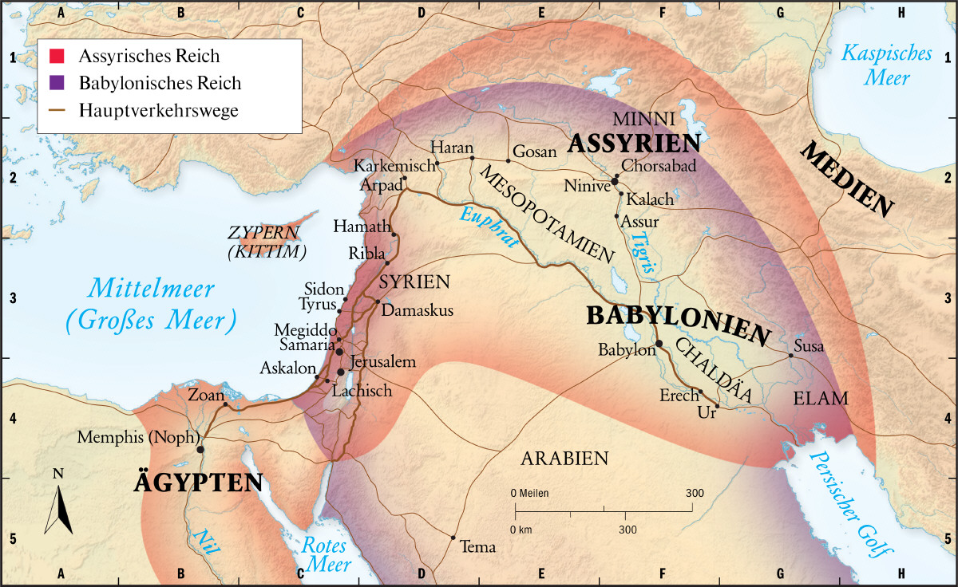

Slide 21
Auch für uns gibt es reale und "tödliche" Gefahren:
Sünde
Unglaube
Satan/Dämonie
Nachlässigkeit
Menschenfurcht
Kompromisse
→ Halbherzigkeit, etc..
Glaubt ihr nicht, dann bleibt ihr nicht!

Slide 22
Das Buch Immanuel beschreibt uns den Fokus des Glaubens
des Volkes Gottes. Wer ist der Anker des Glaubens,
wer der Fels der Ewigkeit auf welchen wir unseren Glauben
gründen? Das Buch Immanuel (wie auch das ganze Buch Jesaja)
gibt uns hierauf eine eindeutige und klare Antwort:
Der Messias (Jesus Christus)!
"Jesus Christus ist derselbe gestern und heute und
auch in Ewigkeit!" (Hebr 13,8)
Jesaja hat den HERRN Jesus gesehen (Kp 6) und war überwältigt
von seiner Herrlichkeit und Heiligkeit.

Slide 23
Der Messias geboren | 8,23-9,6
Der Messias wird herrschen | 11,1-10
Der Messias kommt zurück| 11,11-16
Der Messias wird gepriesen| 12,1-6

Slide 24
Jesaja Teil 3

